Slide 1
Частотный анализ
Или как некоторые люди читают тексты

Slide 2
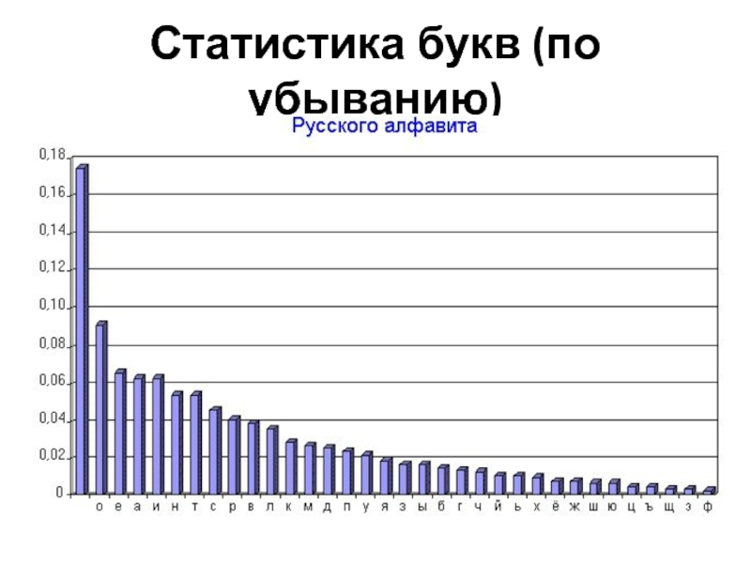
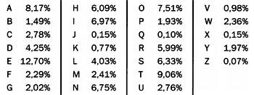
Цели и задачи
Цель - создать программу, которая могла бы анализировать текст, приблизительно как на картинках
Задача 1 - Добавить возможность проводить частотный анализ текста
Задача 2 - Добавить возможность проводить анализ количества слов
Задача 3 - добавить визуальную составляющую к коду.

Slide 3



Стек технологий
Благодаря силе Python и TKinter
Получилось создать программу с простой визуализацией и с полностью выполненными требованиями для проекта

Slide 4
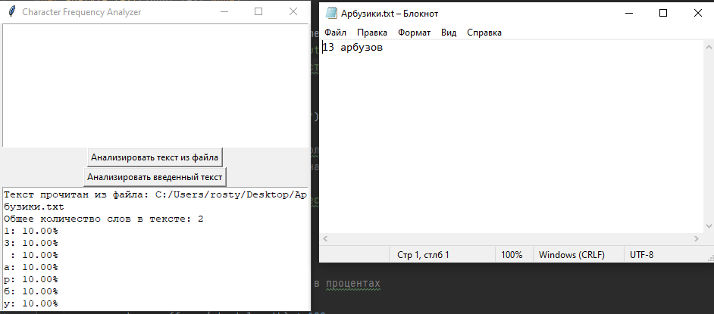
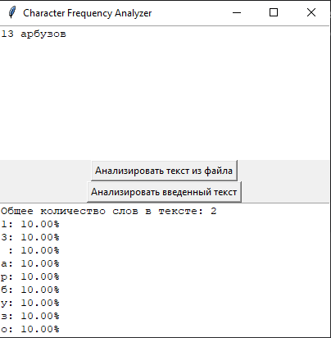
Примеры работы

Slide 5
Планы на будущее
1
Улучшение визуала.
Сейчас это ничем не примечательная программа, можно даже предположить что это сделано на коленке студентом в последний день.
2
Добавить возможность "попробовать расшифровать" текст.
Расшифровать симметричные шифры: шифр Цезаря, или шифр замещения ROT13, а также шифры Вижинера и Плейфера вполне можно расшифровать при помощи частотного криптоанализа, хотя это и займет достаточно долгое время.
3
Проверка шрифта в файле.
Возможно, при помощи fontTools можно сверить метаданные о шрифтах и сказать, какой из них используется в файле.

Slide 6
Спасибо за внимание!
Презентацию подготовил
Котенко Игорь
Новочеркасск, 2024 год.

